Slide 1
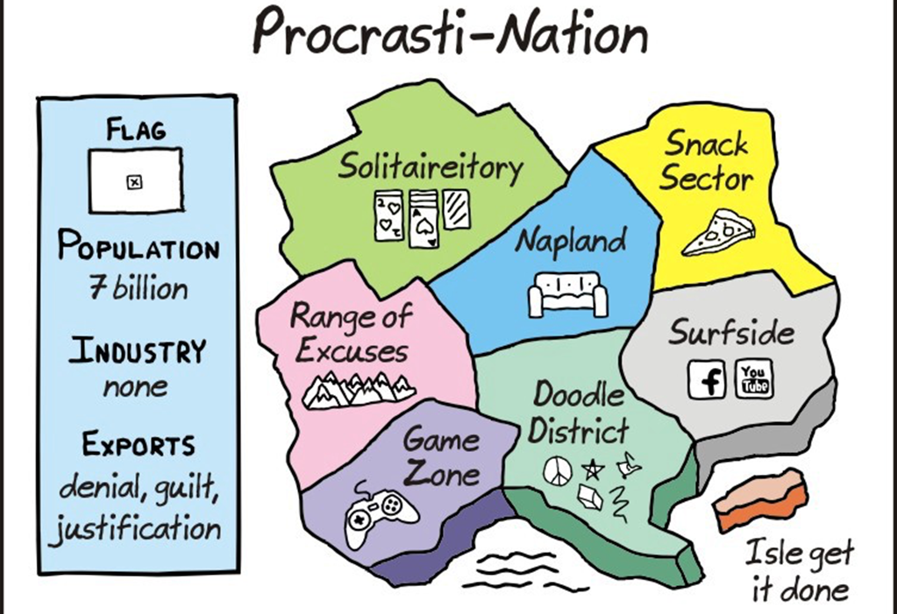
Aan de slag met uitstelgedrag
& Taalteam Odisee
Doorschrijfdag 3 maart 2022
keuzesessie studietips
11.30u

Slide 2
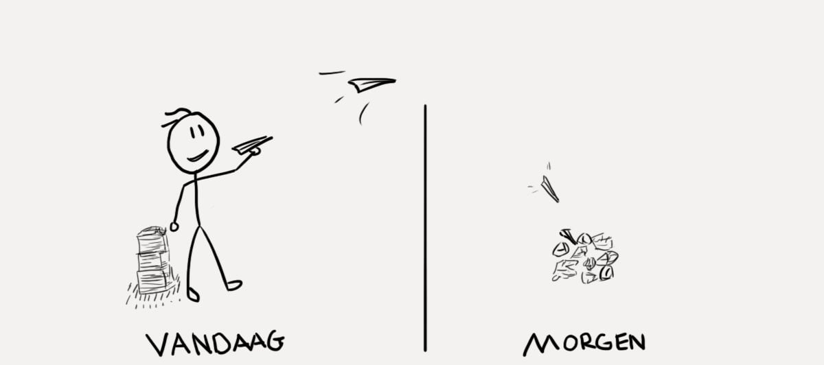
Wat is uitstelgedrag?
1) Uitstelgedrag is elk gedrag dat je stelt om de (studie)activiteiten waar je
geen zin in hebt, te vermijden.
2) Uitstellen is normaal, iedereen doet het en soms is het nuttig!
→ Het is logisch dat we de dingen die we graag doen en waar we ons goed bij voelen
onmiddellijk willen doen.

Slide 3
Ken je voorbeelden van uitstelgedrag?
Ik stel het studeren van mijn cursus ethiek uit omdat ik morgen een deadline heb voor mijn taak
van P&P.
Eerst nog even mijn social media checken of één filmpje op YouTube kijken. En voor je het weet is er een uur voorbij.
Ik blijf in bed liggen nadat de wekker een uur eerder afging
(en daarna is het de moeite niet meer om te beginnen).
Mijn kamer ligt heel rommelig, maar die ruim ik wel op als mijn taak klaar is.
Notes:
De studenten schrijven eerst voorbeelden op het gedeelde bord (Google Docs).
Dan tonen we deze 4 eigen voorbeelden. Vraag: Welke zijn problematisch, welke eerder niet?

Slide 4

Algemene tip
GELOOF ERIN DAT JE JE GEDRAG KAN VERANDEREN!
Jij bént geen uitsteller, maar je stelt (soms) uitstelgedrag.
Gedrag kan je veranderen.
(Het kost alleen moeite.)

Slide 5


Algemene tip: PLANVIS
PLANVIS DUIKT NOOIT MIS!
PLAN
Visualiseer
Isoleer
Succesjes
Druk
Nee!
Merci / Mercy

Slide 6
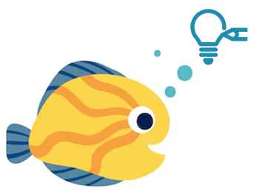
PLANVIS Duikt Nooit Mis!
1) Plan
Overloop je taken en noteer wat het meest dringend is.
Dit bepaalt de volgorde van je activiteiten.
Schrijf op: wat je wanneer met wie en op welke manier gaat doen,
welke deadlines je hebt en hoeveel uren je denkt nodig te hebben.
Houd je strikt aan je geplande beginuur en tel af van 5 tot 1 om te starten.
Neem je bij moeilijke leerstof voor om er maximaal 10 minuten aan te werken
(en eens je bezig bent, blijf je meestal langer bezig) en neem de kleinste stap.
Gebruik hiervoor planningstools of haal een papieren planning op bij STUVO!
https://odisee.be/blokplanner
https://www.teleblok.be/plannen/de-ideale-studieplanner

Slide 7
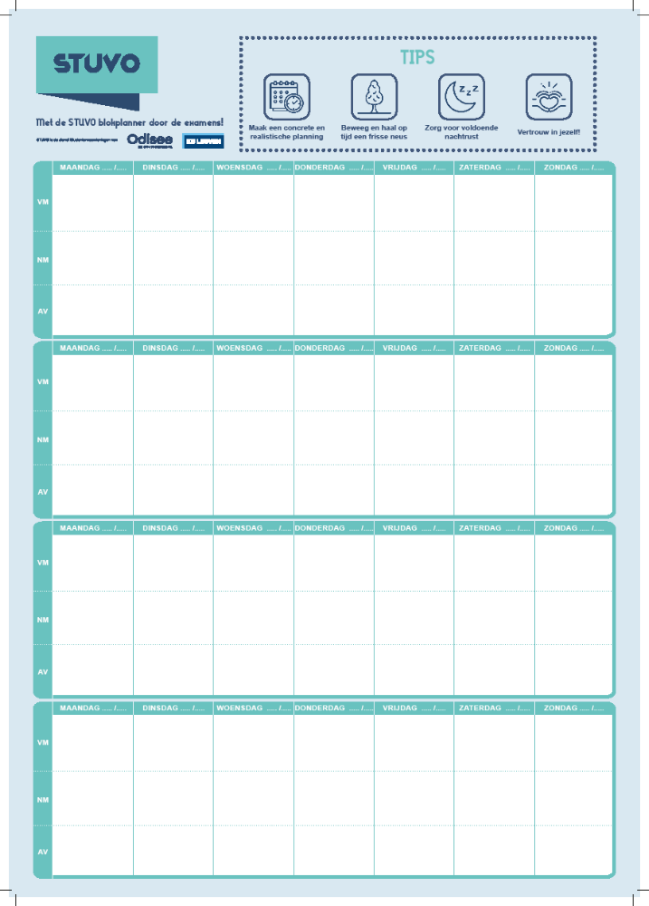
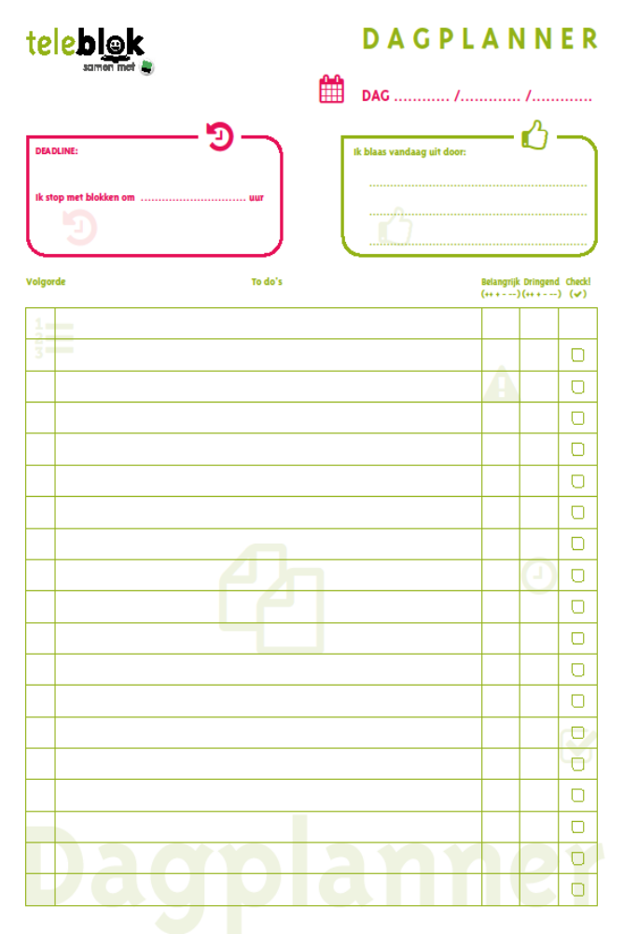

Slide 8
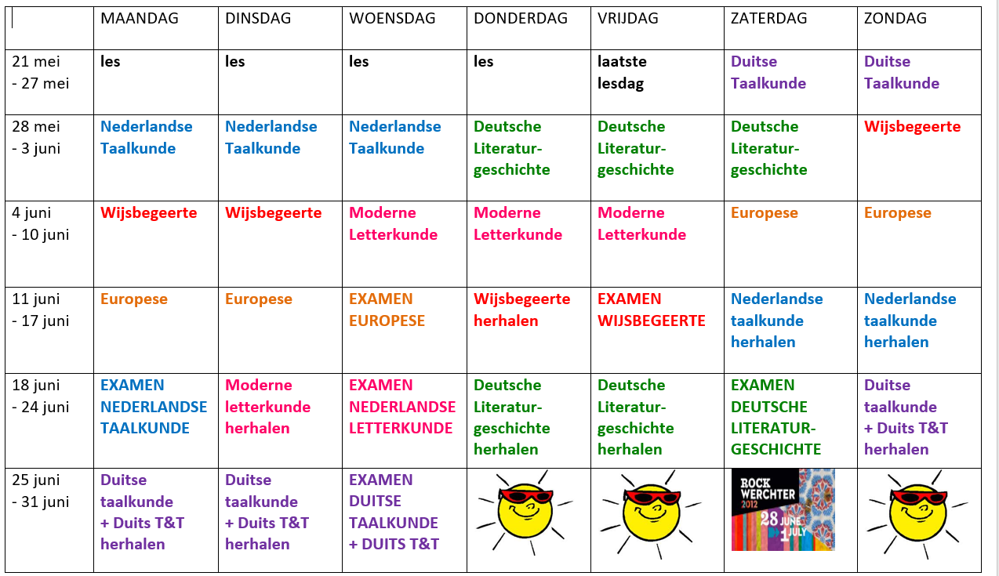
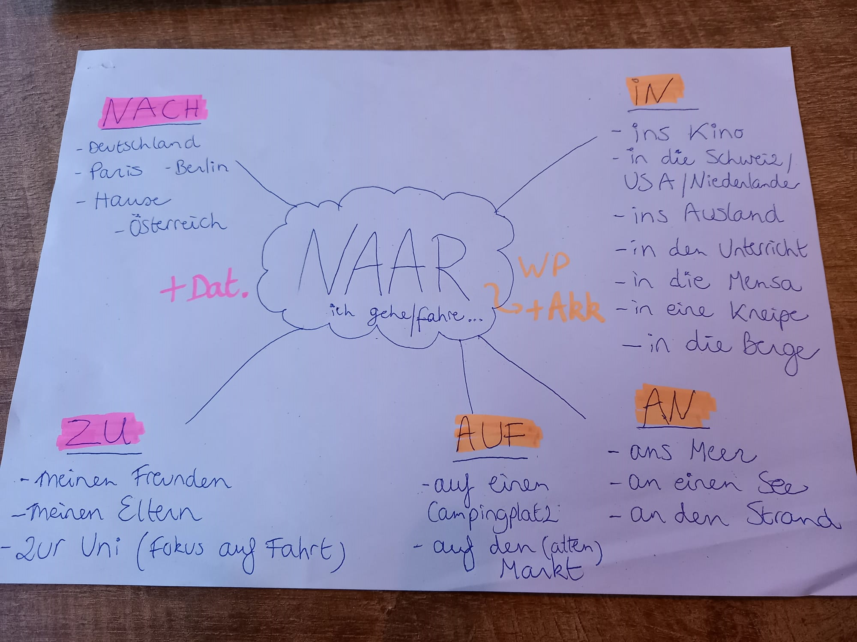
PLANVIS Duikt Nooit Mis!
2) Visualiseer
bij het plannen…
maar ook bij het studeren!

Slide 9
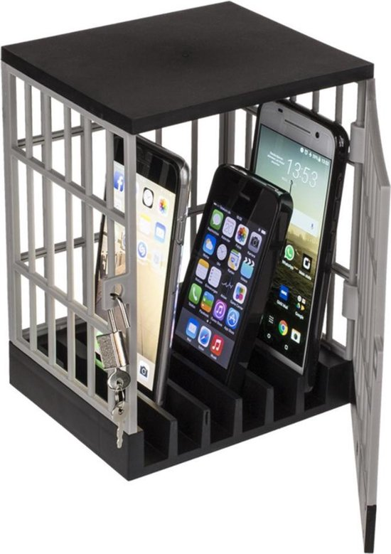
PLANVIS Duikt Nooit Mis!
3) Isoleer
Maak een lijst van jouw obstakels en verleiders…
Schakel ze uit!
Vb. geef je gsm aan je mama,
zet je toestellen op vliegtuigstand,
zet ieder uur een alarm en dan mag je vijf minuten op je gsm,…

Slide 10
PLANVIS Duikt Nooit Mis!
4) Succesjes
Als je even niet meer in jezelf gelooft: maak een lijst van je eerdere successen en put hier moed uit voor je toekomstig studeergedrag.
Vb. Ik heb wél discipline om te trainen voor atletiek en doe het goed in de competitie,
voor de jeugdbeweging heb ik een toneelstuk in elkaar gestoken en de opvoering was een succes.
Ik heb mijn diploma secundair behaald, met extra moeite kan ik ook dat in hoger onderwijs halen…

Slide 11
PLANVIS Duikt Nooit Mis!
5) Druk
Studeer samen als het alleen niet lukt.
Studeer ergens anders als het thuis of op kot niet lukt.
Deel je dagplanning met iemand die belangrijk voor je is.
Sociale druk helpt als het met de juiste persoon is!

Slide 12

PLANVIS Duikt Nooit Mis!
6) Nee!
Leer neen te zeggen als je gevraagd wordt
voor activiteiten die niet in je planning passen.

Slide 13

PLANVIS Duikt Nooit Mis!
7) Merci / Mercy
Beloon jezelf als je goed hebt gewerkt!
Vb. één aflevering van je lievelingsserie, een koffie met een vriend(in),
een wandelingetje met je hond,…

Slide 14
Algemene tip: PLANVIS
PLANVIS DUIKT NOOIT MIS!
PLAN
Visualiseer
Isoleer
Succesjes
Druk
Nee!
Merci / Mercy
→ Kies uit deze tips 1 tip die voor jou het belangrijkst lijkt om aan je uitstelgedrag te werken!

Slide 15

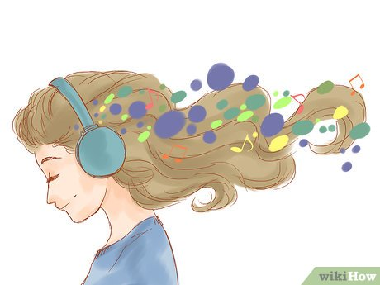
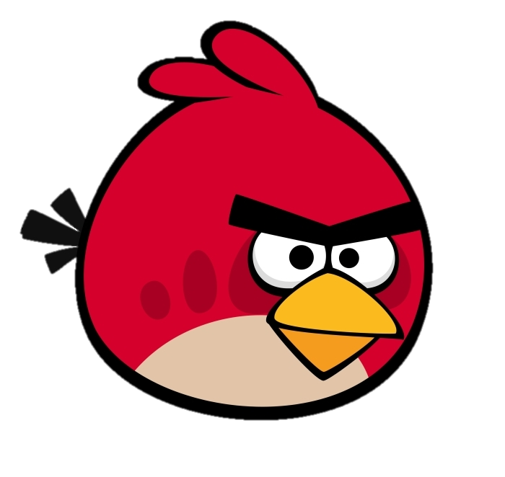

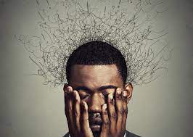

Welk type uitsteller ben ik?
1. DE PERFECTIONIST “Middelmatig is niet goed genoeg, het moet beter.” “Er is slechts één oplossing, die moet en zal ik vinden.” | 2. DE REBEL “Waarom moet ik dit doen? Kan een ander dat niet doen? Als ik moet studeren heb ik geen vrijheid meer.” Vb. wachten tot alle samenvattingen door anderen gemaakt zijn. | 3. DE DROMER “Ik heb nog tijd, studeren komt wel, ooit word ik een modelstudent en dan haal ik de allerhoogste punten.”
4. DE ADRENALINEZOEKER “Ik werk het best met deadlines, ik heb stress nodig om in gang te schieten.” | 5. DE PLEASER “Ik ga eerst mijn oma helpen, dan naar een vriend die in de put zit. Ik ga een samenvatting maken voor een vriendin die panikeert, want anders gaat ze me misschien niet meer sympathiek vinden…” | 6. DE PIEKERAAR “Ga ik dit wel kunnen? Wat als het misloopt?” Besteedt veel tijd aan faalscenario’s i.p.v. te studeren.

Slide 16

Je bent niet alleen!
Welk type uitsteller ben jij? Ga naar ons deelbord
en schrijf eerst je naam bij jouw type!
Brainstorm in de breakout room met “gelijkgestemde zielen” ☺
Verzamel in het kadertje jullie eigen tips!

Slide 17
“Typetips” van STUVO
1. De Perfectionist
Zet niet alles wat je kunt bedenken op je takenlijst, maar alleen de taken met de hoogste prioriteit.
Plan je agenda niet vol maar hou 20% van je tijd vrij voor tegenvallers en onverwachte zaken.
Zet tijdslimieten op je taken: meer tijd besteed je er niet aan.
2. De Dromer
Stel jezelf bij iedere taak concrete vragen over het eindresultaat, de acties die hiervoor nodig zijn, de volgorde, wie je erbij nodig hebt, wanneer zaken klaar moeten zijn en wat de doorlooptijd is.
Schat de benodigde tijd in en verhoog dat met 20%.
Ga bij iedere taak na wat de cruciale details zijn waardoor het kan mislukken en wat je moet doen om te zorgen dat je actie slaagt.
Vermijd vage uitspraken als “ik zou eigenlijk”, “ik probeer om”, “binnenkort”, “zo spoedig mogelijk”.
Wees concreet en specifiek.
Notes:
Deze tips voegen we toe aan de Google Docs nadat de studenten zelf gebrainstormd hebben.

Slide 18
3. De Piekeraar
Minimaliseer jezelf, je kennis, je vaardigheden en je ervaring niet!
Verdeel grote intimiderende taken in kleine niet-intimiderende activiteiten.
Bekijk je voortgang bij iedere 5 of 10% en geniet van je resultaten.
Vermijd woorden als “misschien”, “waarschijnlijk”, “ik weet niet zeker”, “ik probeer”.
Gebruik positieve en actie-georiënteerde formuleringen. “Ik ga” of “ik zal”.
Verbind aan “ik kan niet” of ‘ik weet niet” iets wat je wél kunt of weet.
4. De adrenalinezoeker
Realiseer je dat je niet alleen goed kunt omgaan met last-minute stress, maar dat je er meestal ook de veroorzaker van bent.
Laat je minder door je gevoelens leiden en meer door de feiten.
Zoek andere redenen om in actie te komen dan de kick van last-minute stress en visualiseer die.
Realiseer je dat pas als je er aan begonnen bent, blijkt of een taak leuk is.
Vermijd woorden waaruit je negatieve gevoel over taken blijkt. Vervang die door positieve, actie-georiënteerde formuleringen.
Notes:
Deze tips voegen we toe aan de Google Docs nadat de studenten zelf gebrainstormd hebben.

Slide 19
5. De Uitdager
Zie wat anderen van je vragen niet als een opdracht maar als een verzoek.
Wees geen “rebel without a cause”. Denk na over alternatieve manieren om te reageren dan afwijzend, provocerend of sarcastisch.
Vermijd beschuldigingen en verwijten. Begin zinnen niet met “jij”, maar met “ik”. Excuseer je als je iets niet hebt gedaan wat je wel had toegezegd.
Werk mét je team in plaats van tégen je team.
De Pleaser
Realiseer je dat je niet alles kan doen en niet alles kunt zijn voor iedereen.
Maak jouw keuzes, stel jouw prioriteiten, bewaak jouw grenzen en neem de regie over jouw werk/leven.
Vervang “ik zou eigenlijk moeten” door “ik wil”.
Leer wanneer en hoe je “nee” kunt zeggen en spreek 1 van deze mogelijkheden hardop uit in situaties waarin je “nee” denkt:
      Nee met een beleefd bedankje
      Nee met een verklaring
      Nee met een alternatief
      Of zelfs nee zonder meer
Notes:
Deze tips voegen we toe aan de Google Docs nadat de studenten zelf gebrainstormd hebben.

Slide 20
Extra hulp nodig?
Bekijk online filmpjes van STUVO op:
Studieplanning
Studiemethode
Online/offline in balans
Faalangst
Omgaan met studiestress
Blijft het moeilijk? Maak een afspraak met een studiebegeleider of studentenpsycholoog van je campus.

Slide 21
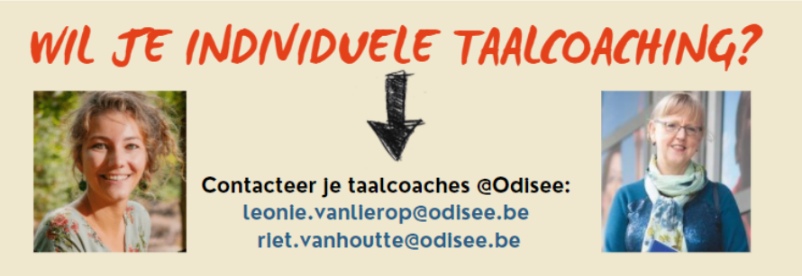
Ook je taalcoach staat voor je klaar!

Slide 22

SUCCES!

